Slide 1
Questione migratoria e sfruttamento lavorativo: per un recupero del ruolo del diritto del lavoro
Itinerari della ricerca giuslavoristica.
Colloqui triestini fra ricercatori e studenti
Trieste, 12 dicembre 2018
dott. William Chiaromonte
Università di Firenze

Slide 2

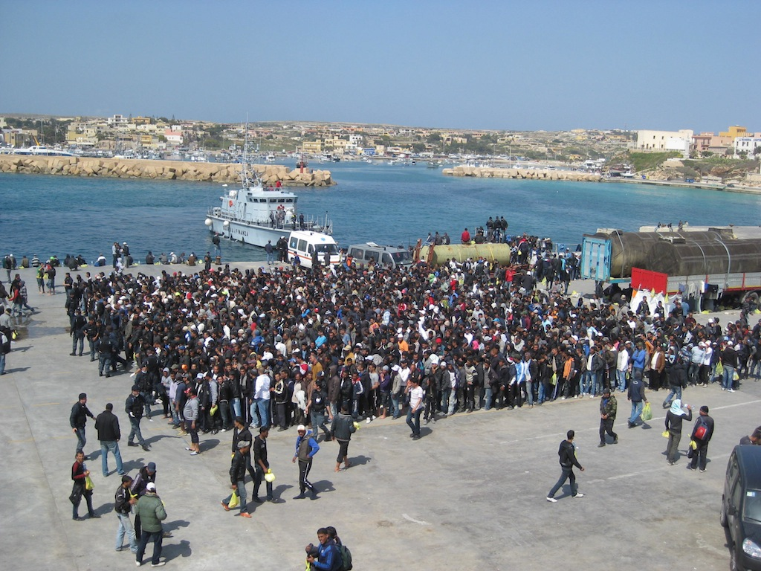
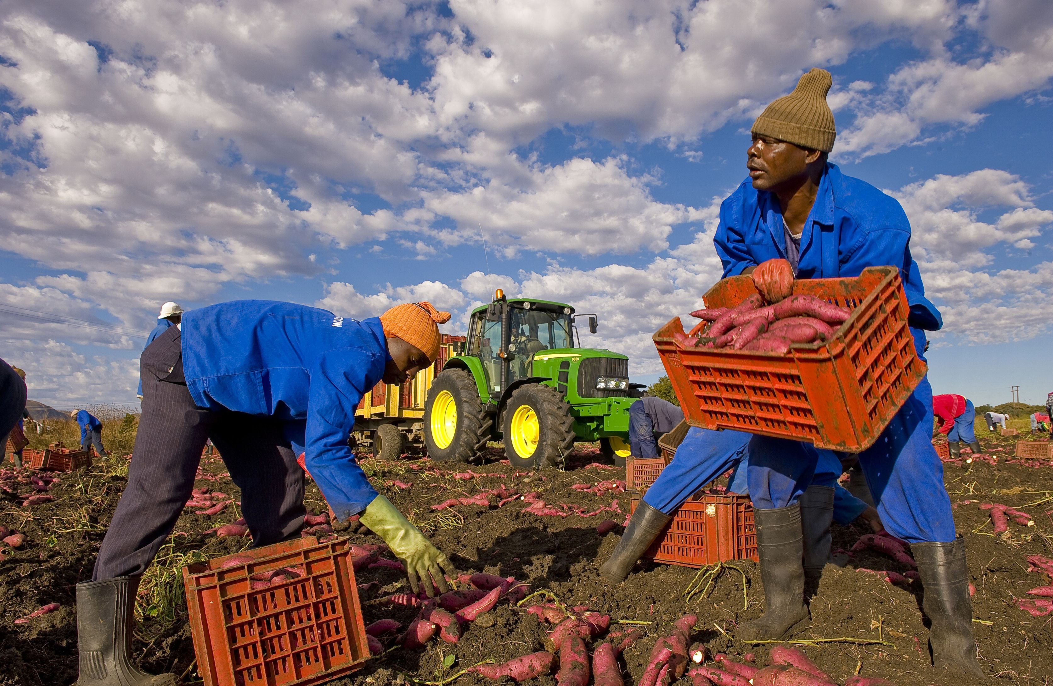

Slide 3
Stranieri e trasformazione del mercato del lavoro agricolo
I push factor della trasformazione del mercato del lavoro agricolo
Gli effetti negativi della trasformazione del mercato del lavoro agricolo: il “nuovo caporalato” e il fenomeno dei finti braccianti agricoli
I reati di sfruttamento del lavoro e intermediazione illecita (art. 603 bis c.p.)
La tutela della posizione retributiva e contributiva dei lavoratori stranieri irregolari
Conclusioni

Slide 4
Il mercato del lavoro degli stranieri
Complementare rispetto a quello degli italiani (DDD – dirty, dangerous and demeaning – jobs)
Segmentato fra lavoro regolare e lavoro sommerso

Slide 5
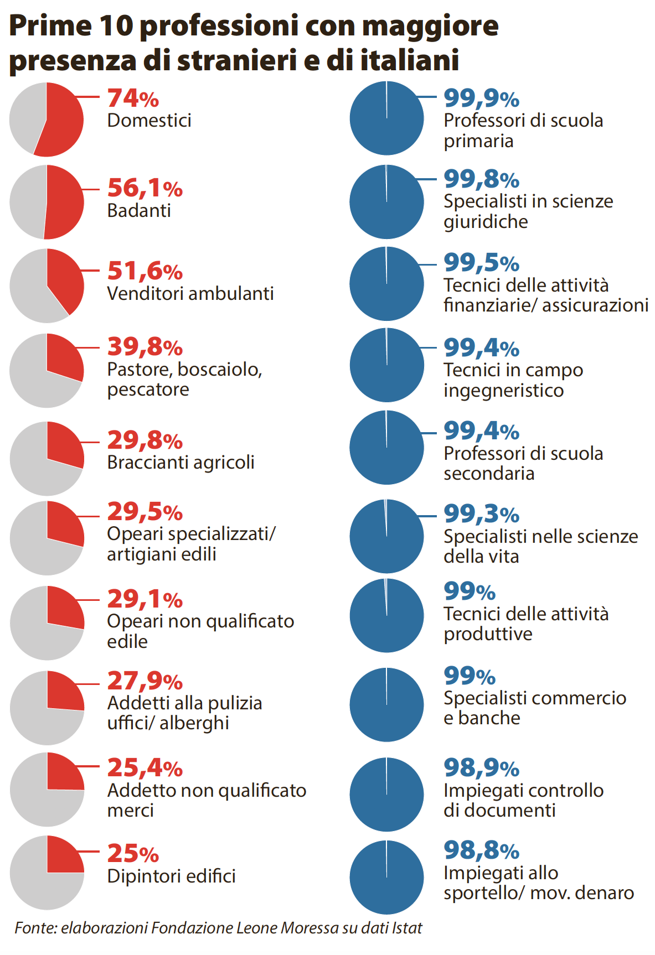
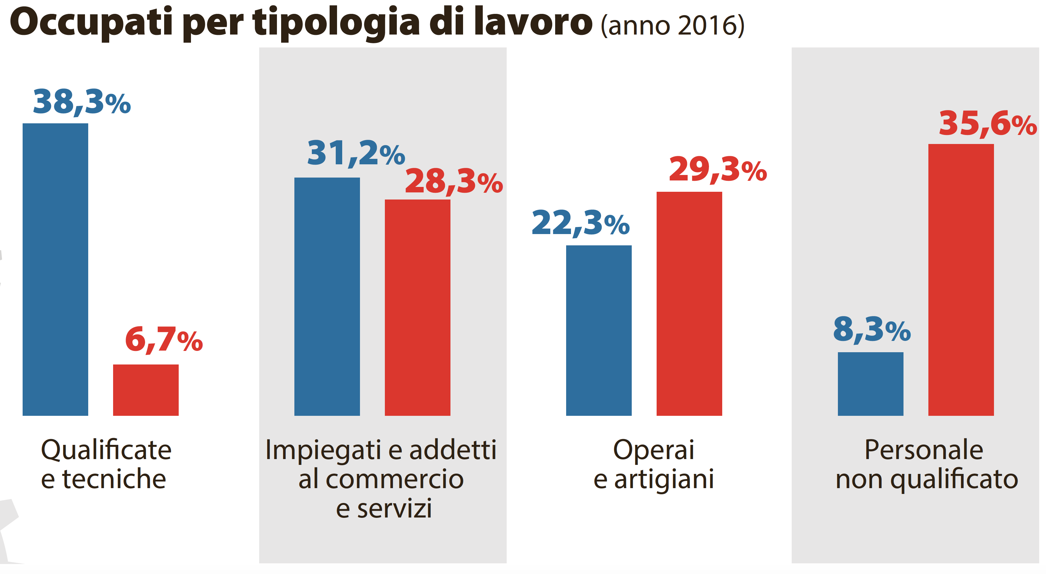

Slide 6
Il lavoro agricolo in cifre
(dati UILA 2018)
40% del territorio italiano dedicato alle coltivazioni; il commercio e la distribuzione dei prodotti agricoli garantiscono all’Italia oltre 133 miliardi di euro per anno
1.085.000 lavoratori agricoli in Italia (20-60 anni, 1/3 le donne, 590.000 impiegati nel Sud, soprattutto 50-60 anni)
942.000 lavoratori a tempo determinato (l’86% del totale)
1/3 del totale lavora meno di 51 giornate per anno (carenza di prestazioni previdenziali: v. oltre)
142.000 lavoratori (il 15% del totale) lavorano meno di 10 giornate per anno: zona grigia nella quale si annida il sommerso
nel Nord Italia gli stranieri rappresentano il 57% del totale (il doppio rispetto al Sud)

Slide 7
La trasformazione del mercato del lavoro agricolo
Enorme crescita del numero dei lavoratori stranieri nel settore agricolo (6% nel 2006 ➔ 14% nel 2013)
Rilevante consistenza del fenomeno (fra il 20 e il 40% degli occupati in agricoltura sono stranieri)
Lavoratori regolari: manodopera saltuaria e non assunta direttamente dall’azienda
Lavoratori irregolari: fra il 20 e il 40% del totale degli occupati stranieri nel settore
Diffusione su tutto il territorio nazionale

Slide 8
I push factor della trasformazione del mercato del lavoro agricolo
Resilienza dell’immigrazione di fronte alla crisi
Esigenze di flessibilità da parte datoriale nella gestione della forza lavoro vs. inefficacia dei canali pubblici di intermediazione fra domanda e offerta di lavoro
Informalità del lavoro agricolo e ruolo delle reti migratorie
Impossibilità (quasi assoluta) di assumere gli stranieri in forma diretta

Slide 9
Focus: l’impossibilità (quasi assoluta) di assumere gli stranieri in forma diretta
Art. 24 t.u. immigrazione: disciplina complessa e macchinosa (che genera lavoro sommerso)
Tito Boeri, Presidente INPS, Relazione annuale 2018: considerate le dinamiche demografiche e la struttura del nostro mercato del lavoro, «c’è una forte domanda di lavoro immigrato in Italia»; «in presenza di decreti flussi del tutto irrealistici, questa domanda si riversa sull’immigrazione irregolare».

Slide 10
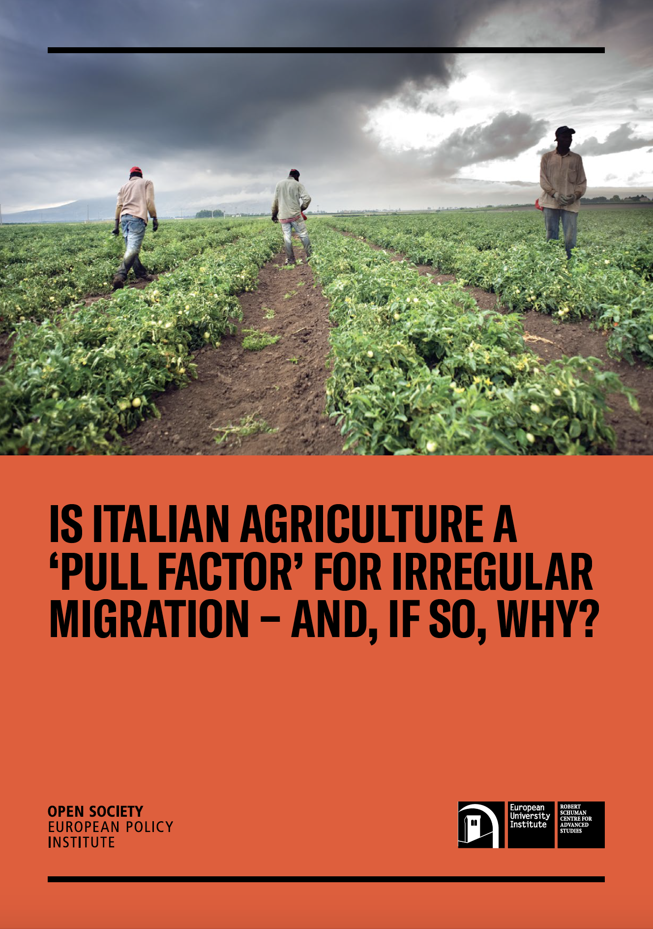

Slide 11
Decreto flussi e incontro «a distanza» fra domanda e offerta di lavoro
Ulteriori elementi di complicazione: abrogazione dello sponsor e introduzione del contratto di soggiorno per lavoro subordinato

Slide 12
Gli effetti negativi della trasformazione
Sfruttamento lavorativo e intermediazione illecita di manodopera ➔ “nuovo caporalato”: “servizi” ai lavoratori, gestione di spostamenti e ingresso in Italia, utilizzo di tecnologie informatiche, coinvolgimento di stranieri irregolari
Caporalato come modo di produzione del settore agricolo e dell’industria agroalimentare
Finti braccianti agricoli e accesso all’indennità di disoccupazione

Slide 13
L’art. 603 bis c.p.
Due distinte condotte delittuose contro la persona: quella del caporale (che recluta i lavoratori e li invia presso terzi) e quella del datore (che utilizza, assume o impiega lavoratori, anche senza valersi dell’attività di intermediazione)
In entrambi i casi: sottoposizione a condizioni di sfruttamento e approfittamento dello stato di bisogno
Indici legali di sfruttamento: violazione delle disposizioni in materia di retribuzione, orario di lavoro, sicurezza e igiene sui luoghi di lavoro, generali condizioni di lavoro

Slide 14
La tutela della posizione retributiva e contributiva dei lavoratori stranieri irregolari
Posizione retributiva: sono fatti salvi gli effetti delle prestazioni di fatto rese in violazione della legge ex art. 2126 c.c.; art. 3 del d.lgs. 109/2012
Posizione contributiva: principio di automaticità delle prestazioni previdenziali ex art. 2116 c.c.

Slide 15
Conclusioni: che fare?
Revisione degli assetti produttivi del settore agricolo e dell’industria agroalimentare
Potenziamento di efficienti e regolari canali pubblici di intermediazione nel settore agricolo
Implementazione della repressione penale dell’intermediazione illecita di lavoro
Potenziamento del sistema dei controlli
Revisione della disciplina sul lavoro dei migranti
Riscoperta del ruolo della regolazione lavoristica in materia di immigrazione

Slide 16
Grazie per la vostra attenzione!
william.chiaromonte@unifi.it

